Slide 1
Irisan kerucut
“Persamaan elips dengan pusat (h,k)”
By. SITI SYARAH MAULYDIA, M.Pd

Slide 2
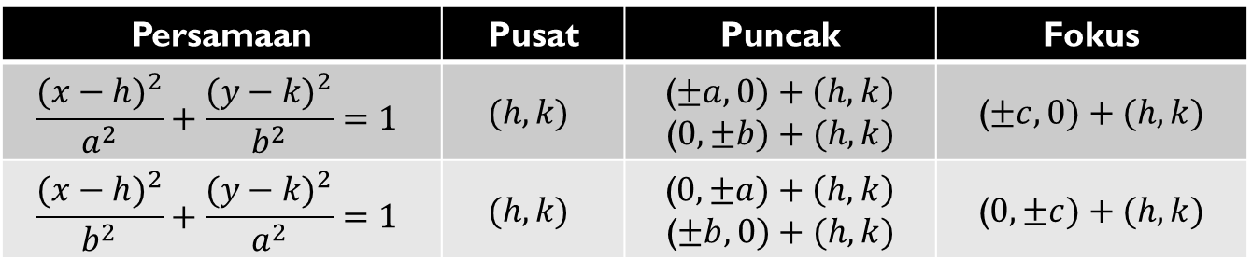
Rumus
Apabila pusat elips di (h,k), maka rumus-rumus yang digunakan adalah sebagai berikut.
Persamaan | Pusat | Puncak | Fokus
$$\frac{({x−h)}^{2}}{a^{2}}+\frac{{(y−k)}^{2}}{b^{2}}=1$$ | $$(h,k)$$ | ($±a,0)+\left(h,k\right)$ ($0,±b)+(h,k)$ | ($±c,0)+(h,k)$
$$\frac{({x−h)}^{2}}{b^{2}}+\frac{{(y−k)}^{2}}{a^{2}}=1$$ | $$(h,k)$$ | ($0,±a)+\left(h,k\right)$ ($±b,0)+(h,k)$ | ($0,±c)+(h,k)$

Slide 3
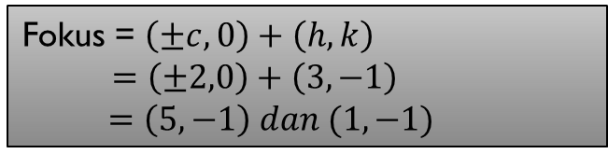
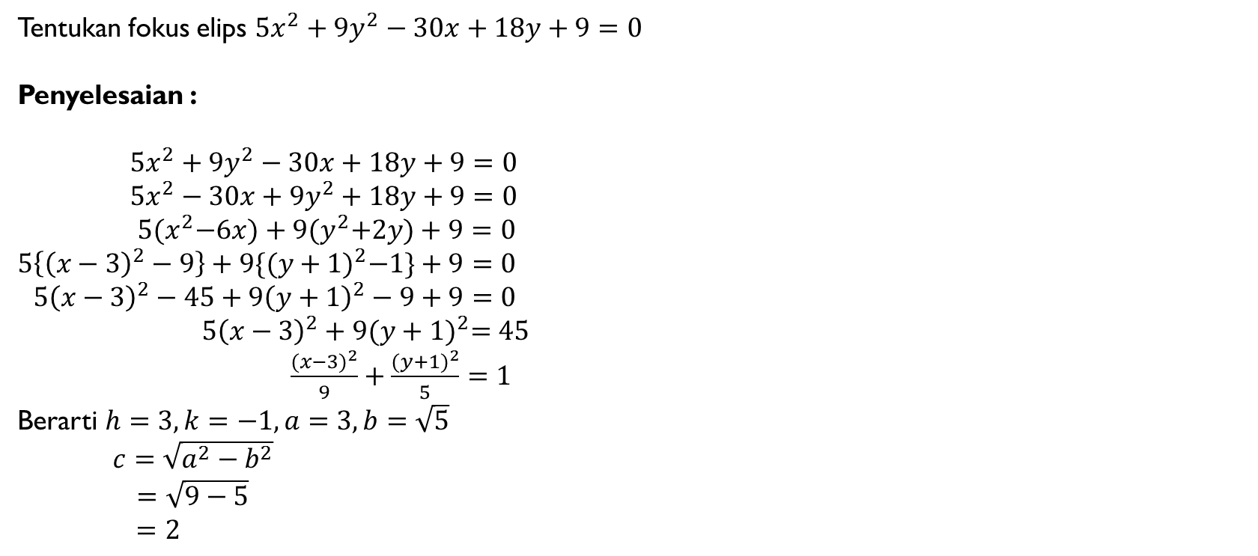
Contoh No.1
Tentukan fokus elips $5x^{2}+9y^{2}−30x+18y+9=0$
Penyelesaian :
$5x^{2}+9y^{2}−30x+18y+9=0$
$5x^{2}−30x+9y^{2}+18y+9=0$
$5{(x}^{2}−6x)+9{(y}^{2}+2y)+9=0$
$$5\left\{{\left(x−3\right)}^{2}−9\right\}+9{\{(y+1)}^{2}−1\}+9=0$$
$5{\left(x−3\right)}^{2}−45+9{\left(y+1\right)}^{2}−9+9=0$
$5{\left(x−3\right)}^{2}+9{(y+1)}^{2}=45$
$\frac{({x−3)}^{2}}{9}+\frac{{(y+1)}^{2}}{5}=1$
Berarti $h=3, k=−1, a=3, b=\sqrt{5}$
$c=\sqrt{a^{2}−b^{2}}$
$=\sqrt{9−5}$
$=2$
Fokus = $\left(±c,0\right)+\left(h,k\right)$
$=\left(±2,0\right)+\left(3,−1\right)$
$=\left(5,−1\right) dan (1,−1)$

Slide 4


Contoh No.2
Tentukan persamaan elips yang panjang sumbu pendeknya 8 dan kedua fokusnya $F_{1}\left(2,4\right)$ dan $F_{2}\left(2,10\right).$
Penyelesaian :
Panjang sumbu pendek = 2b
8 = 2b
b = 4
Pusat = titik tengah $F_{1}$ dan $F_{2}$
$=\frac{\left(2,4\right)+(2,10)}{2}$
$$P=(2,7)$$
$c=F_{1}P$
$=\sqrt{{(2−2)}^{2}+{(7−4)}^{2}}$
$=3$
$$a^{2}=b^{2}+c^{2}$$
$=16+9$
$=25$
Jenis Elips adalah vertikal.
Jadi, rumus yang digunakan adalah :
$$\frac{({x−h)}^{2}}{b^{2}}+\frac{{(y−k)}^{2}}{a^{2}}=1$$
$$\frac{({x−2)}^{2}}{16}+\frac{{(y−7)}^{2}}{25}=1$$

